Slide 1
NFC闖關流程
Justin Lin

Slide 2
關主
需要有一支可以感應NFC的手機或平版
手機需要安裝客製的NFC程式(由資訊人員提供QRCode網址下載，安裝後需要開啟第一次程式)
手機需要開啟NFC
關主會拿到客製的關主NFC手環/貼紙
感應手環/貼紙後即可進入關主模式

Slide 3
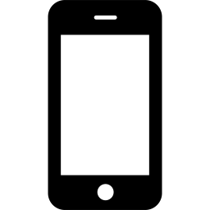
關主模式
感應闖關者NFC後
會出現報到及過關按鈕
學員報到時，感應NFC，按下「報到」，即可與主畫面(大會螢幕)同步每關卡遊玩人數。
學員過關後，感應NFC，按下「過關」後，即可與主畫面(大會螢幕)同步目前通過關卡最多之人。
當所有關卡滿足後，即會出現恭喜畫面參加抽獎。
關主
學員：王小明
路線:綠
積分:1000
報到
過關

